Slide 1
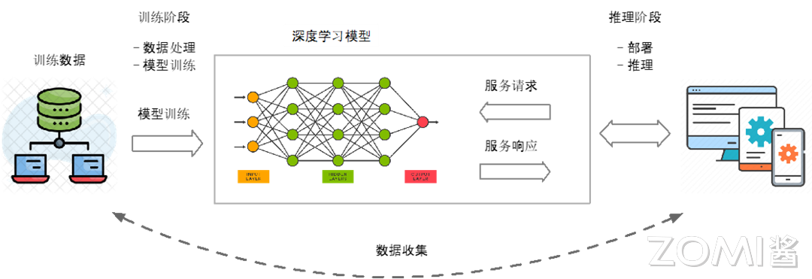
训练

Slide 2
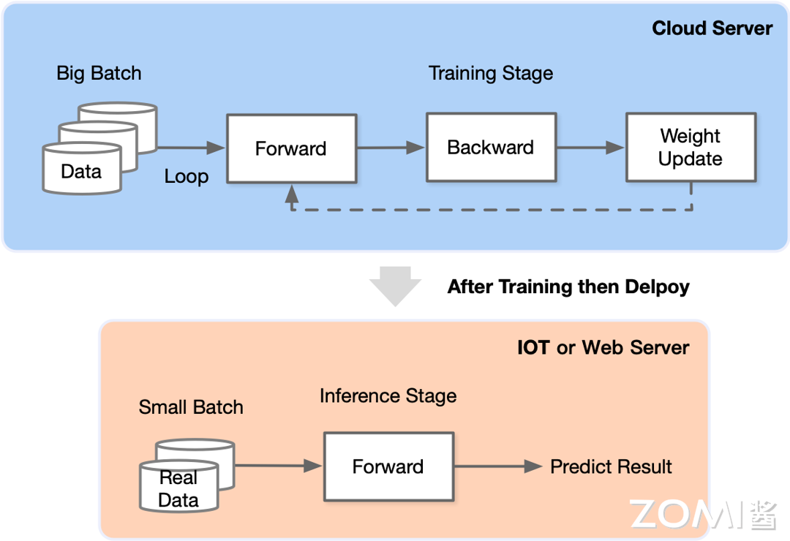
训练与推理

Slide 3
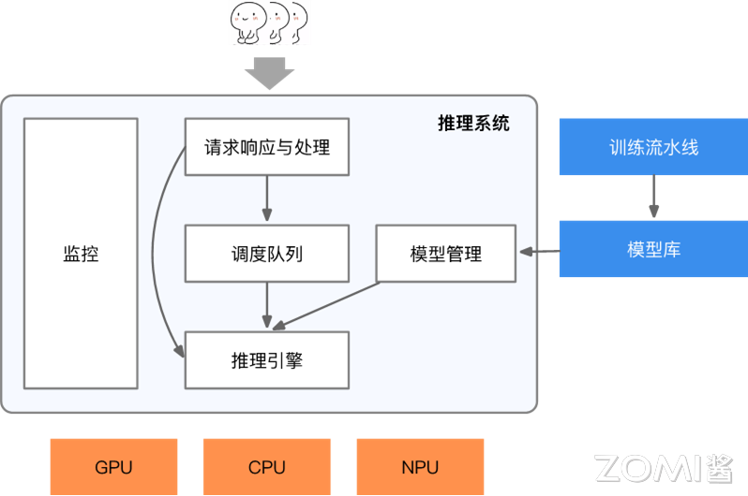
推理系统

Slide 4
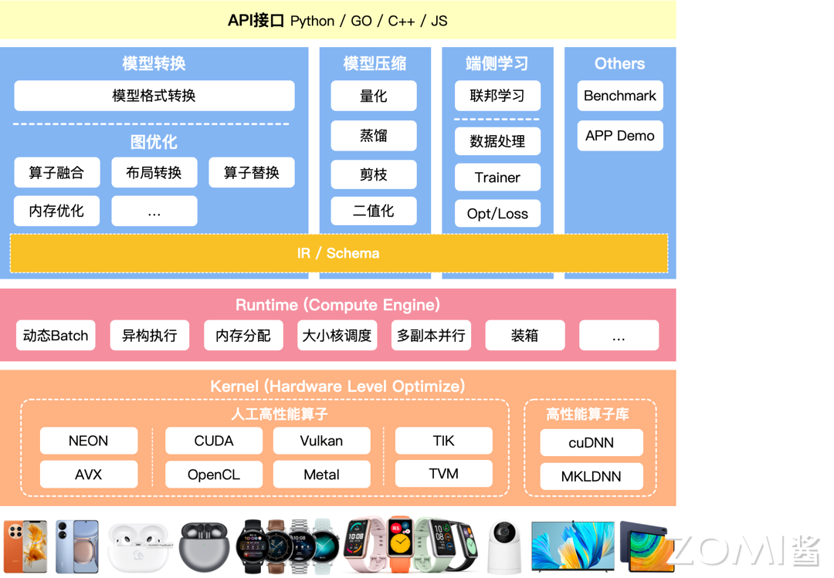
Notes:
上图展示的是推理引擎的架构图。展示了整个推理引擎的流程结构与相关的算法，整个框架从上到下可以分为四个主要部分：API 接口输入、模型压缩与优化、Runtime 优化和 Kernel 优化。
首先是 API 接口部分，这部分负责为不同编程语言（如 Python、GO、C++、JS）提供统一的接口，使得开发者能够方便地与推理引擎进行交互。这部分的功能是推理引擎与外部环境沟通的桥梁，使得各种应用程序能够无缝地集成和使用推理引擎的功能。
接下来是模型压缩与优化部分，这个部分主要负责优化模型的大小和性能，以便在实际应用中更加高效地使用。在其中，包含技术包括模型格式转换、模型压缩、端侧学习、图优化等，它们能够减少模型的存储需求、加快推理速度，并提高模型的泛化能力，其中的内容将会在后续的章节中展开介绍。
IR（中间表示）作为模型的标准化呈现，它在确保模型能在不同硬件和软件平台上顺畅且高效运行方面发挥着核心作用。每个具体的模型都拥有其独特的 Schema，这些 Schema 在经历必要的处理后，方能与后续的 Runtime 调度服务无缝对接，从而确保模型在各类环境中都能实现高效且稳定的运行。
在 Runtime（Compute Engine）的核心环节中，作为运行时环境或计算引擎，它专注于高效地调度和执行模型的计算任务。在这个过程中，采用了诸如动态 Batch、异构执行和大小核调度等先进技术。动态 Batch 能够灵活适应实际需求，调整批量大小，从而优化资源利用率；异构执行支持在多类型硬件上并行计算，显著提升运算效率；大小核调度则确保在具有不同性能的核心上合理分配任务，实现整体性能的最大化。这些技术的融合应用，确保了模型在运行过程中的高效与稳定。在 Runtime 阶段，始终致力于探索如何进一步加快模型的调度和执行速度，以提供更优质的计算服务。
Kernel（Hardware Level Optimize）部分是整个流程的关键环节，它负责实际执行通过 Runtime 调度过来的模型。该部分专注于硬件级别的深度优化，利用诸如 NEON、CUDA、Vulkan 等高性能计算库，旨在显著提升推理速度。这些库针对不同硬件平台提供了精细优化后的算法和数据结构，从而最大限度地发挥硬件的性能潜力。在此环节，特别关注如何进一步提高算子的执行效率，确保整体推理性能达到最佳状态。

Slide 5
移植：将模型从开发环境迁移到生产环境，这可能涉及不同的操作系统、硬件平台和软件框架。
压缩：为了在有限的计算资源下运行，模型需要进行压缩。常见的方法包括模型剪枝、量化和蒸馏，这些技术可以减少模型的参数数量和计算复杂度。
加速：使用专用的硬件（如 GPU、TPU）和优化的算法（如图计算库、并行计算）来加速模型的推理过程。
监控和维护：部署后的模型需要持续监控其性能，并进行必要的维护和更新，以确保其在实际应用中始终保持高效和准确。

Slide 6
SGLang + Triton关系
反映了现代AI推理框架的‌分层设计理念‌。当你在SGLang中选择Triton作为backend时，本质上是在构建一个‌分层的推理系统‌：SGLang作为顶层优化器，Triton作为底层执行引擎。这种设计模式类似于用PyTorch写模型但底层用CUDA加速。具体来看：
一、为什么需要分层架构？
以SGLang + Triton的典型组合为例：
‌SGLang的定位‌：专注‌大语言模型推理优化‌，特别是针对多轮对话、长上下文等场景的KV缓存复用、动态批处理等专项优化
Triton的定位‌：提供‌硬件级执行环境‌，包括显存管理、多模型并发调度、GPU/CPU异构计算等基础设施
‌协作价值‌：SGLang无需重复造轮子实现底层调度，可复用Triton的成熟基础设施，集中资源攻克LLM特有的加速难题
二、SGLang如何集成Triton？
通过一个具体案例说明（假设部署Llama3-70B模型）：

Slide 7
SGLang如何集成Triton？
通过一个具体案例说明（假设部署Llama3-70B模型）
# SGLang的典型使用示例
from sglang import Runtime, endpoint
# 指定使用Triton后端
rt = Runtime(
model_path="meta-llama/Llama-3-70b-chat-hf",
backend="triton", # ← 关键配置项
tp_size=4 # 张量并行度
)
@endpoint
def generate(prompt):
return rt.generate(prompt, max_tokens=512)
# 实际运行时：
# 1. SGLang将模型分解为计算图
# 2. Triton负责将子图分配到4块GPU执行
# 3. Triton管理中间结果的显存交换

Slide 8
[用户请求]
↓
SGLang层（处理逻辑：动态批处理/KV缓存复用/采样策略）
↓
Triton层（执行逻辑：GPU核函数优化/显存页表管理）
↓
硬件层（A100/H100 GPU集群）
后端 | 吞吐量(tokens/s) | 首token延迟(ms) | 显存占用(GB)
纯Triton | 1120 | 145 | 82
SGLang+PyTorch | 890 | 210 | 78
‌SGLang+Triton‌ | ‌1860‌ | ‌92‌ | ‌67
关键结论：
‌吞吐量提升67%‌：Triton的CUDA内核优化 + SGLang的KV缓存策略产生叠加优势
‌显存占用下降18%‌：Triton的页式内存管理 与 SGLang的缓存复用形成互补
‌延迟降低50%‌：Triton的异步执行流水线 有效隐藏了SGLang图优化的开销

Slide 9
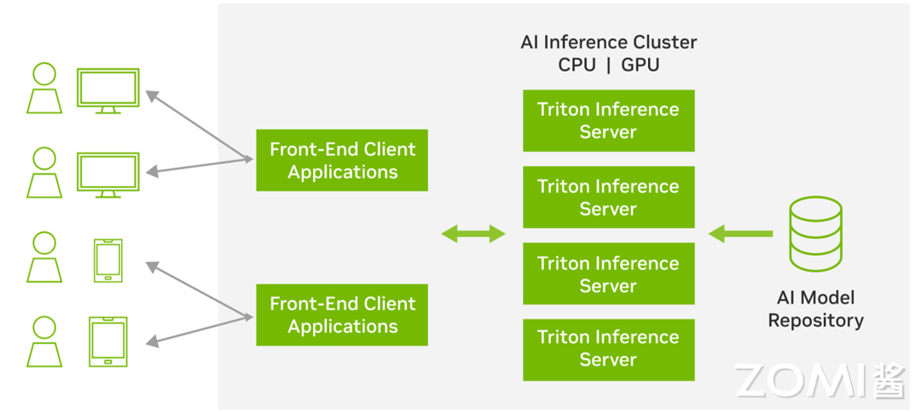
Triton 的主要特点包括：
高性能：通过优化模型加载、执行和卸载的流程，Triton 显著提高了推理性能。
可扩展性：支持水平扩展和垂直扩展，能够适应不同的计算资源和负载需求。
多框架支持：兼容 TensorFlow、PyTorch、ONNX 等主流 AI 框架。
模型优化：集成 TensorRT 等优化工具，进一步提升模型推理性能。
灵活性：提供灵活的部署选项，支持公有云、私有云和边缘设备。
安全性：支持安全传输和访问控制，保障推理服务的安全性。

Slide 10
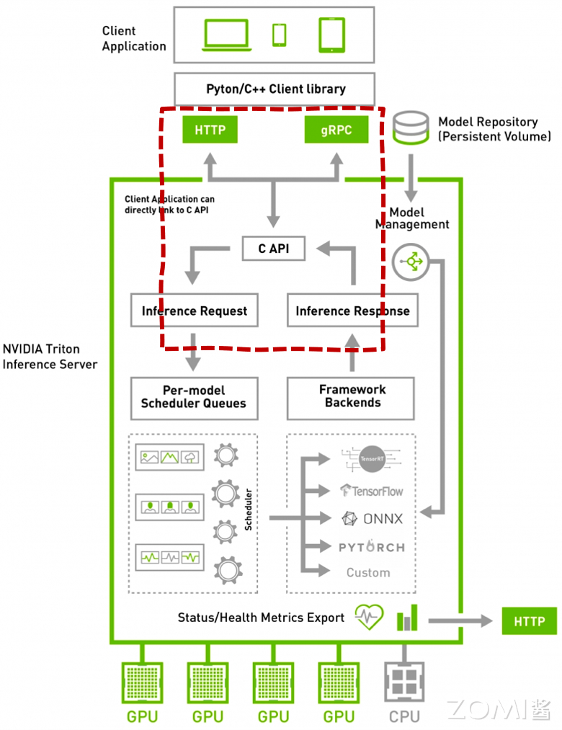
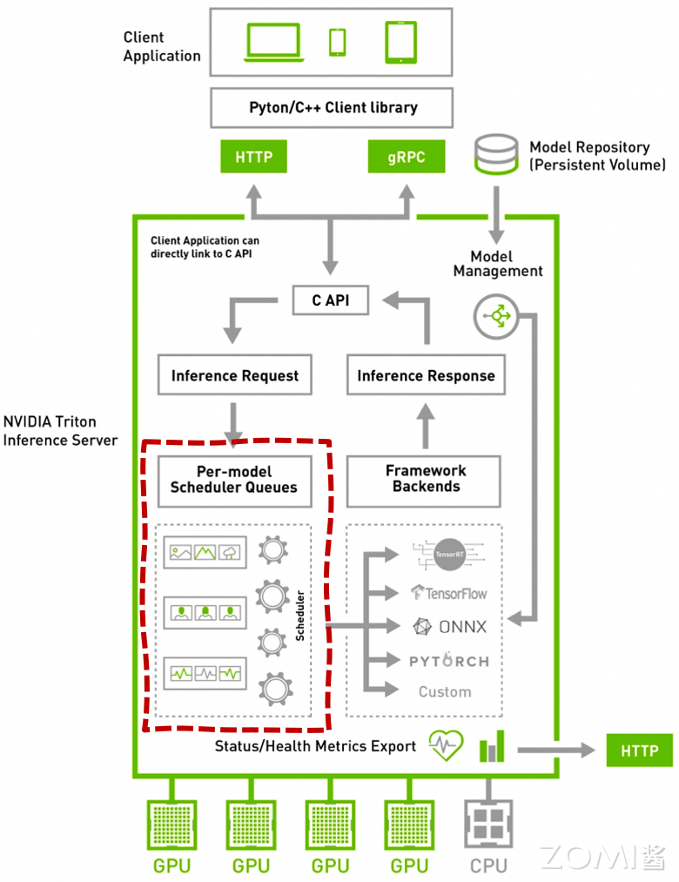
Notes:
Pre-Model Scheduler Queues 的工作流程
请求解析：当一个推理请求到达 Triton Server 时，首先通过调度器进行初步处理。调度器会解析请求的 URL，提取出请求所指定的模型及其版本信息，这是预编排流程的起点。
模型编排信息查询：利用从请求中获取的信息，Triton 会在模型仓库中查找对应的模型配置。这些配置文件不仅定义了模型的结构和参数，还可能包含了预编排指令，比如模型间依赖关系、优先级设置或特定的资源分配需求。
执行模型编排：基于查询到的编排信息，Triton 会动态地安排模型的加载、卸载及执行顺序。例如，如果某个模型依赖于前一个模型的输出作为输入，预编排系统会确保这两个模型按正确的顺序执行。此外，它还会考虑资源利用率，尽可能并行化处理，减少等待时间。
资源管理和优化：预编排机制还包括了对 GPU、CPU 等硬件资源的智能分配与回收，确保高负载情况下也能维持服务的稳定性和低延迟。它能根据当前系统负载动态调整模型实例的数量，避免资源浪费或过度竞争。

Slide 11
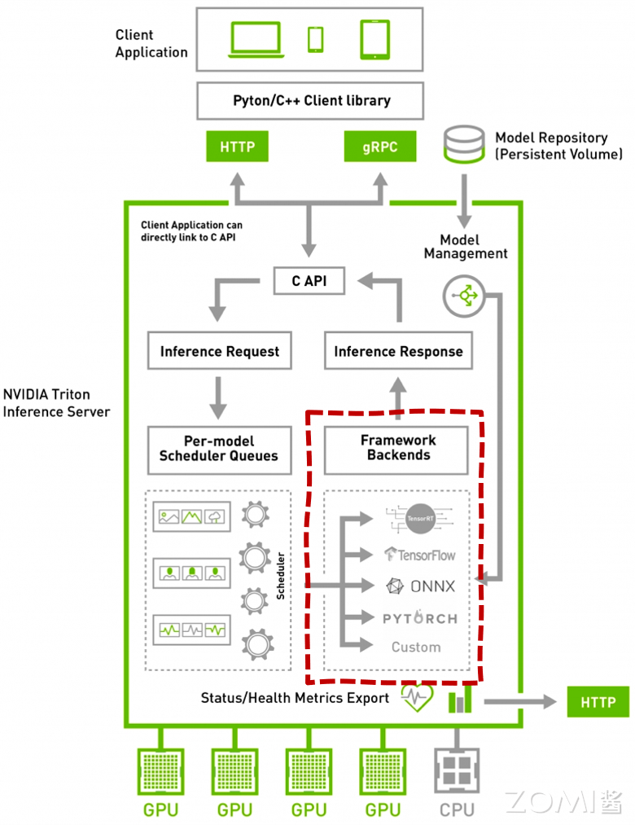
Triton 推理引擎
Triton 的一大亮点在于其高度灵活且强大的推理引擎支持体系，将 TensorFlow、TensorRT、PyTorch、ONNX Runtime 等主流框架统一整合为“Backends”。这一设计极大地促进了神经网络模型部署的标准化和效率，使得开发者能够在一个统一的平台上轻松管理多样化的模型，而无需关注底层实现细节，获得具有多后端架构的优势。
无缝迁移与混合部署：通过将不同框架的模型推理能力抽象为统一的 Backend 接口，Triton 允许用户在不修改模型代码的情况下，自由选择或切换推理引擎。这意味着，开发者可以在 TensorFlow 模型和 PyTorch 模型之间轻松迁移，甚至在同一服务中混合部署多种框架的模型，极大提升了开发效率和灵活性。
性能优化与硬件加速：Triton 集成的每个 Backend 都针对特定框架进行了优化，尤其是 TensorRT，作为英伟达开发的高性能推理加速库，能显著提高 GPU 上的推理速度。此外，Triton 还能自动利用硬件加速特性，如 FP16、INT8 量化，进一步提升吞吐量和降低延迟。
资源高效利用：多后端架构使得 Triton 能够根据模型特性和硬件资源情况智能选择最合适的推理引擎。例如，对于某些模型，使用 TensorRT 可能比原生 TensorFlow 提供更好的性能；而对于复杂的 PyTorch 模型，直接利用 PyTorch Backend 可能更为合适。这种动态适配策略有助于最大化资源利用率。

